Slide 1
ChovateľskY významné vtáky a cicavce
Biológia – 6. ročník ZŠ

Slide 2
Hydina (hrabavá)
Prítomná pohlavná dvojtvarnosť , mláďatá sú nekŕmivé.

Slide 3
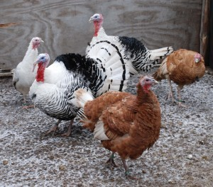
Moriak morka
Potrava: kukuričný šrot, obilie, trávnatý porast ...

Slide 4
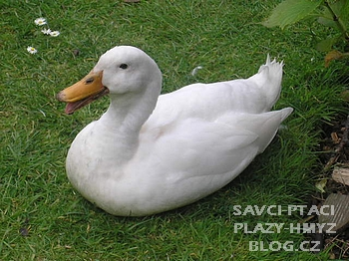
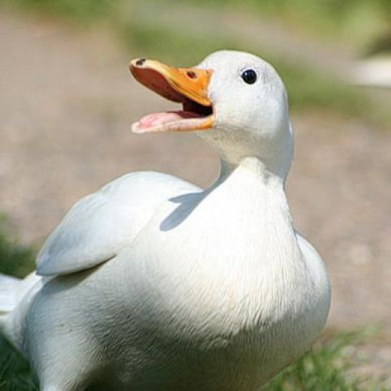
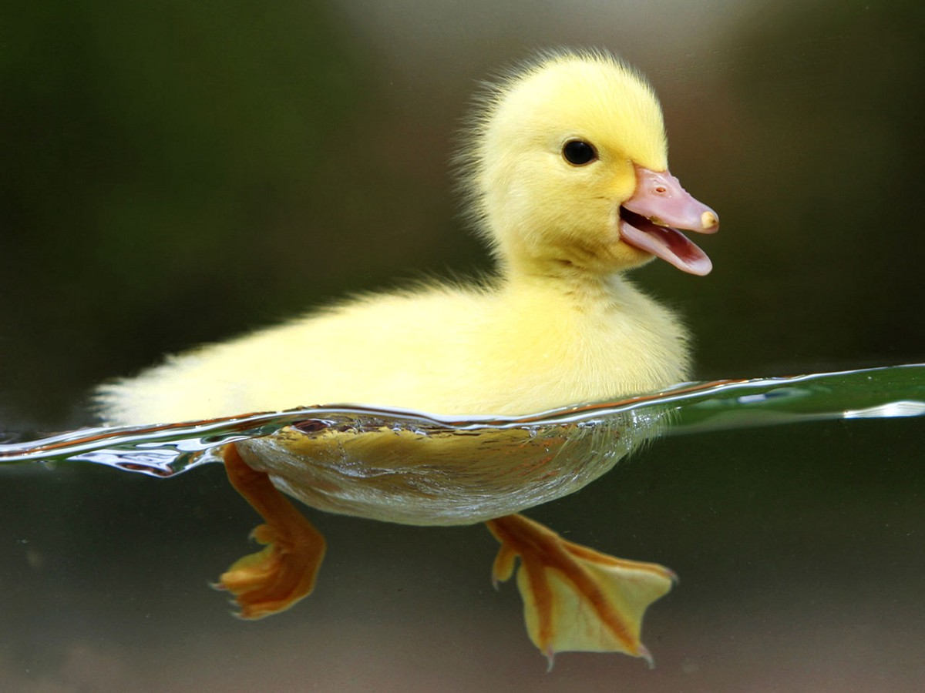
Káčer (samec) Kačka káčata
Potrava: drobné vodné živočíchy, rastlinná potrava

Slide 5
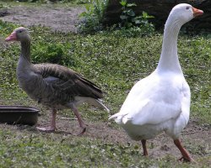
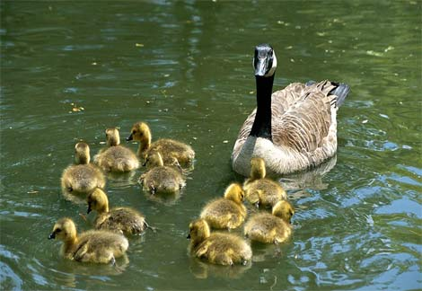
Gunár (samec) hus (samica) húsatka
Hydina (hrabavá)
Potrava: žihľava, zrno

Slide 6
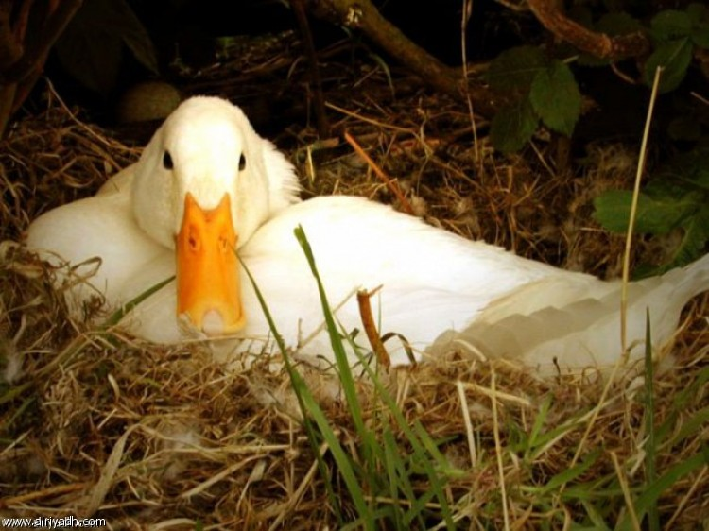
Dĺžka inkubácie
21 dní (sliepky)
28 dní (kačky, morky)
30 – 32 dní (hus)

Slide 7
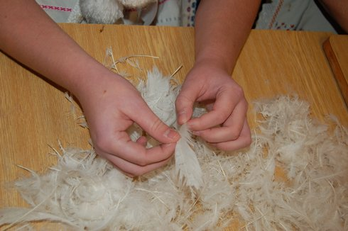
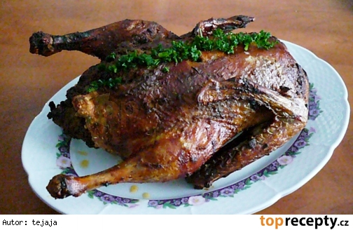
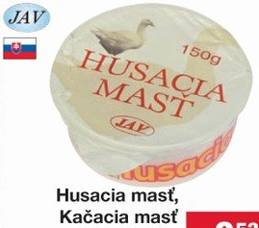
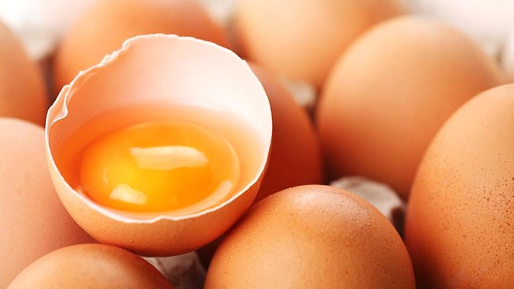
Význam

Slide 8
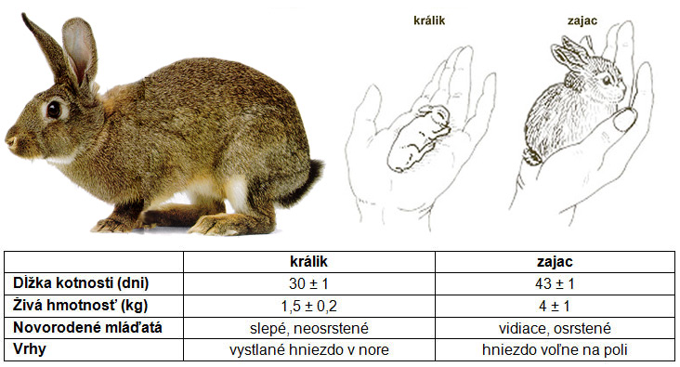
Králik domáci

Slide 9
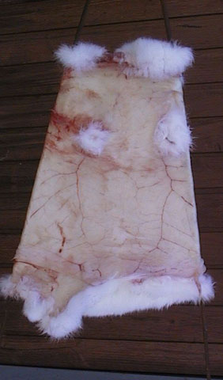
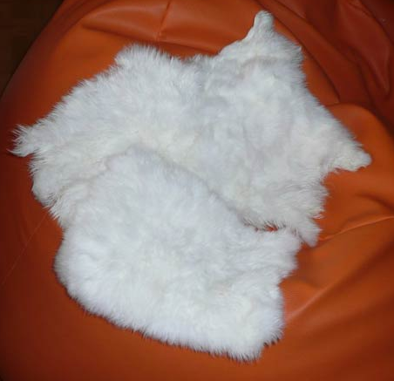
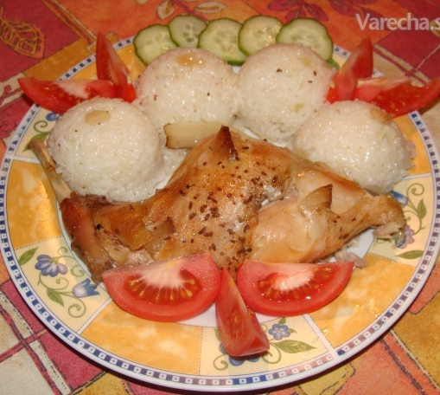
Význam
Mäso , kožušina

Slide 10
DĹŽKA gravidity: 115 – 120 dní

Slide 11
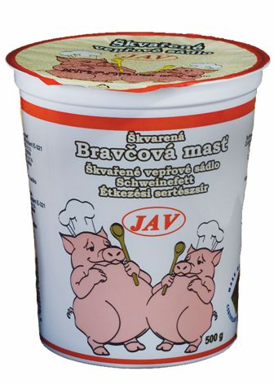
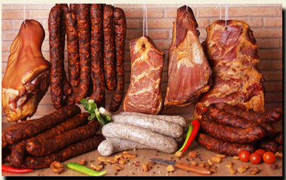
Význam

Slide 12
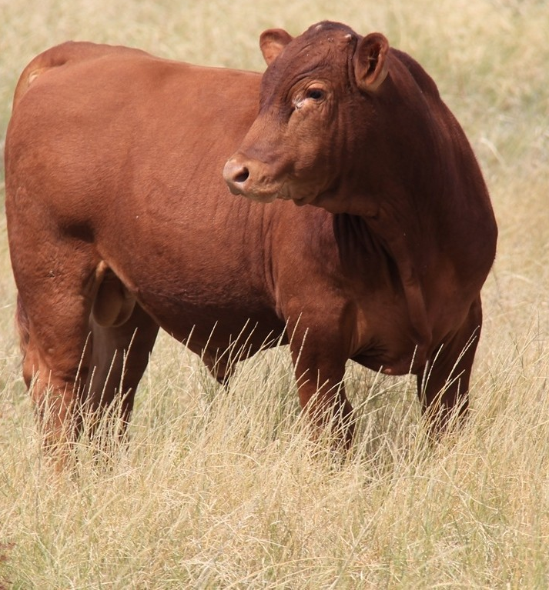
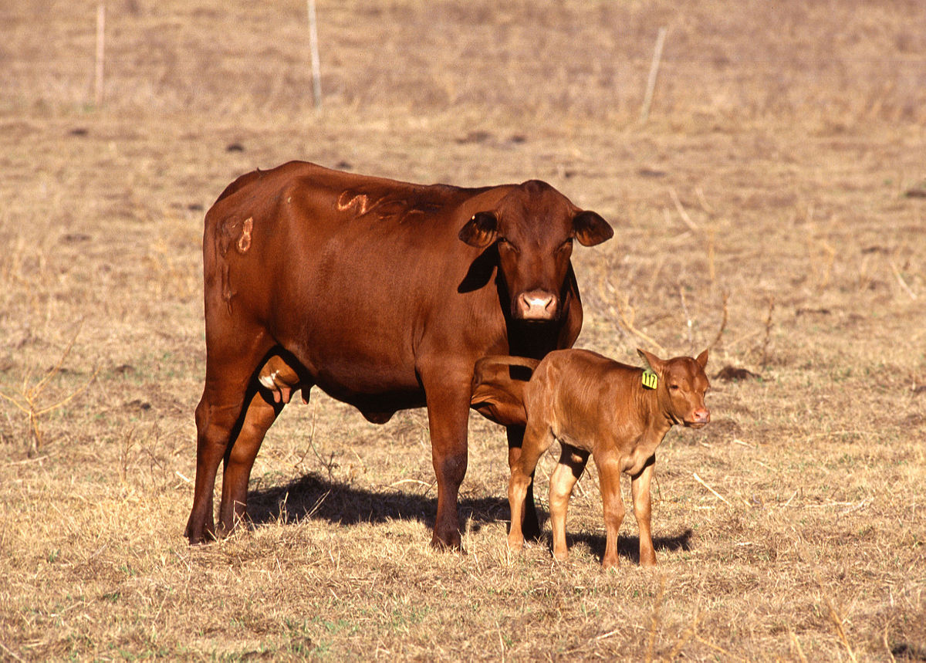
Krava a teľa (mláďa)
TUR DOMÁCI
Dĺžka gravidity: 283 dní

Slide 13
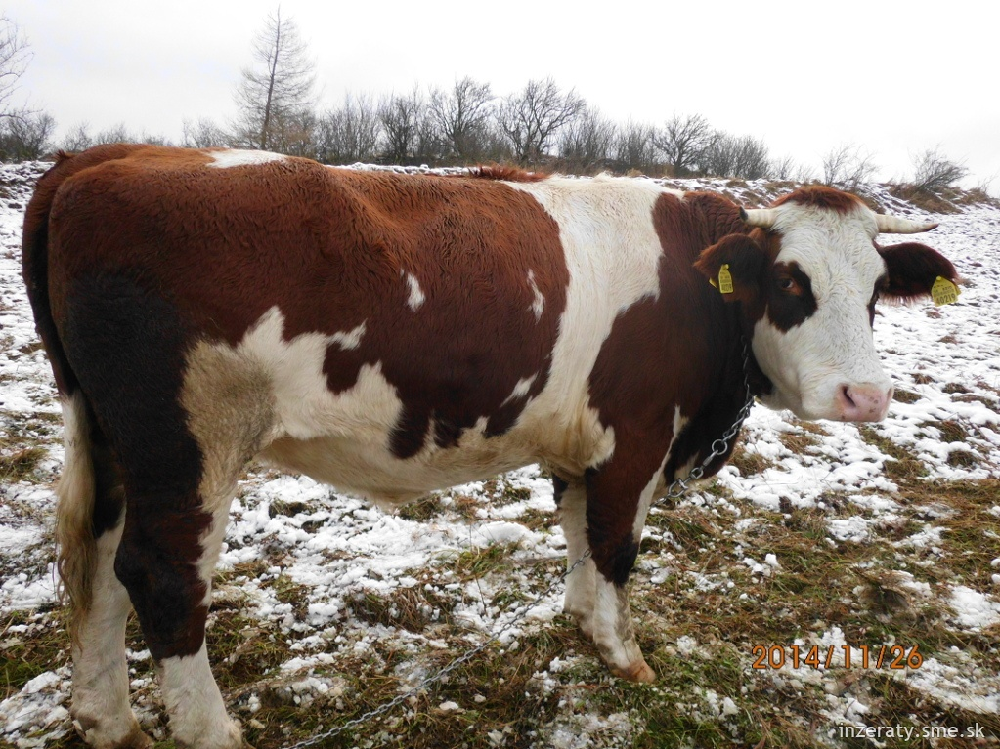
Neotelená krava – JALOVICA

Slide 14
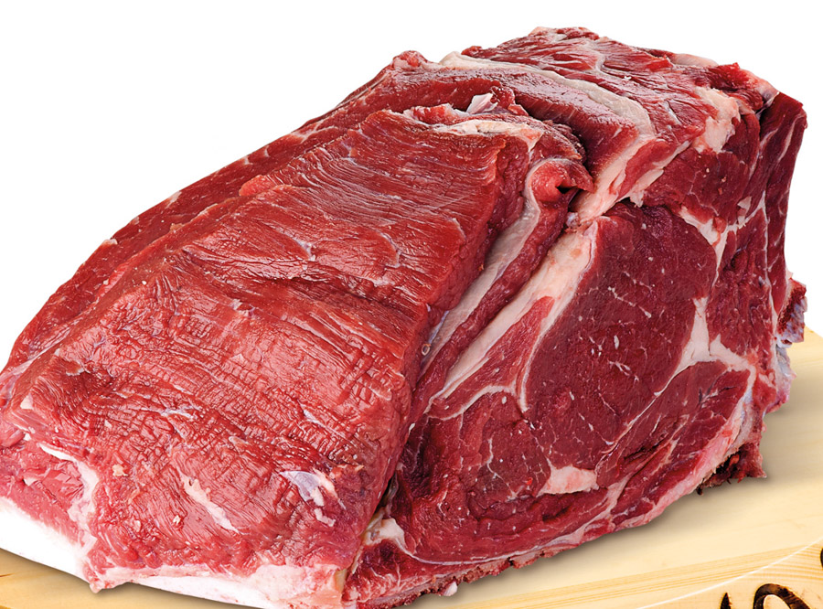
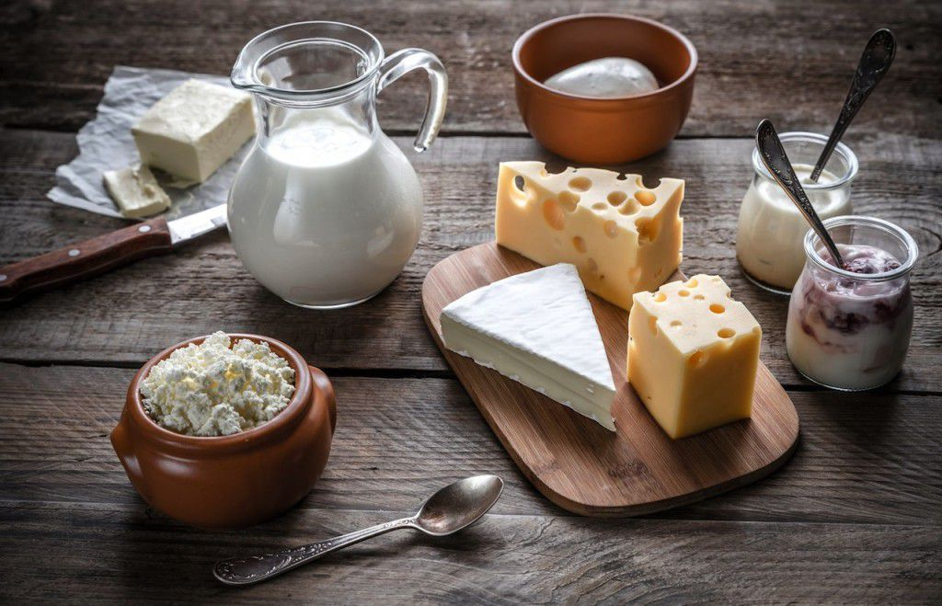
Význam

Slide 15
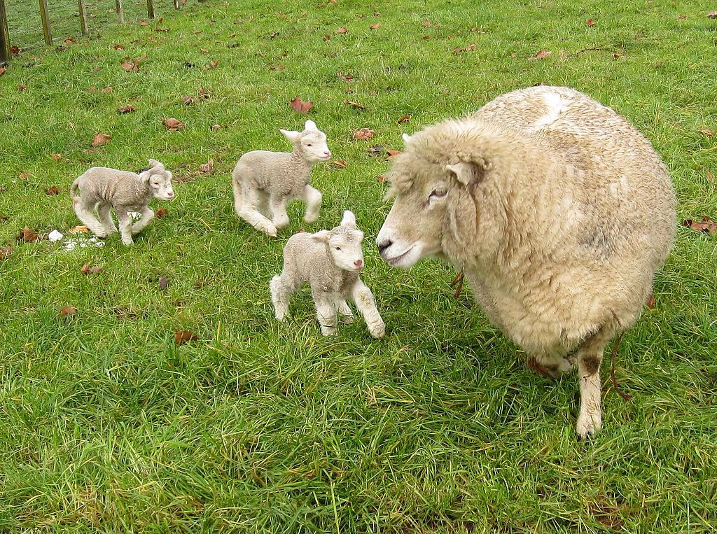
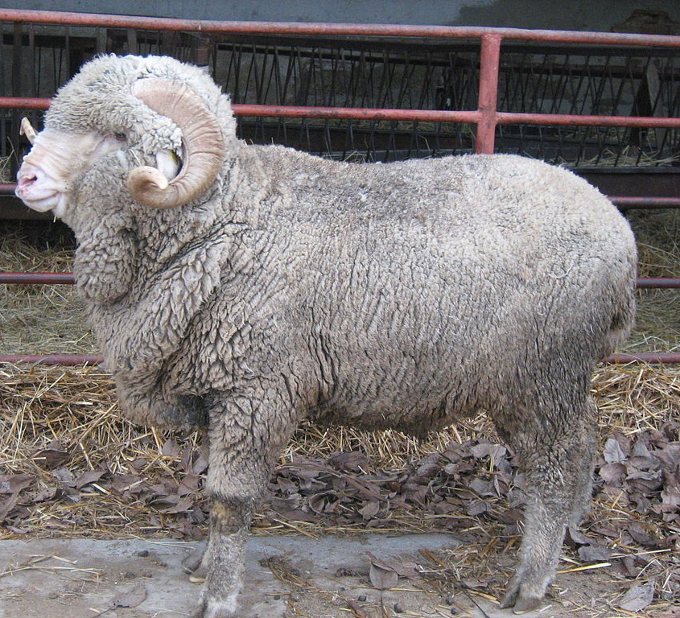
JAHŇA (MLÁĎA) a OVCA
BARAN
DĹŽKA GRAVIDITY : 152 dní

Slide 16
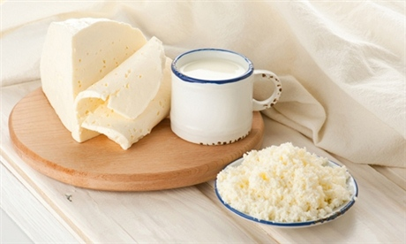
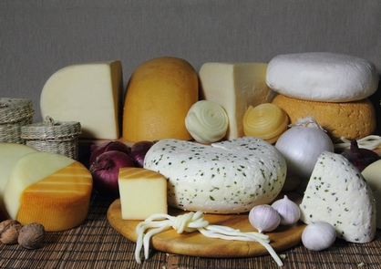
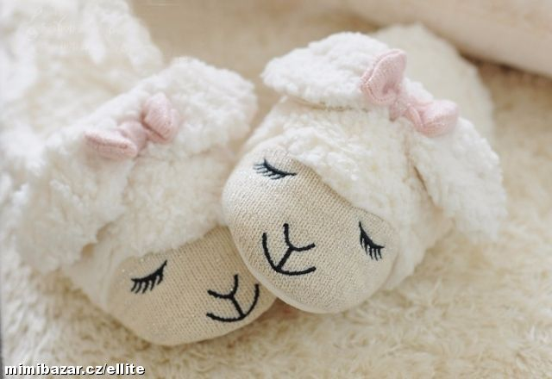
Význam

Slide 17
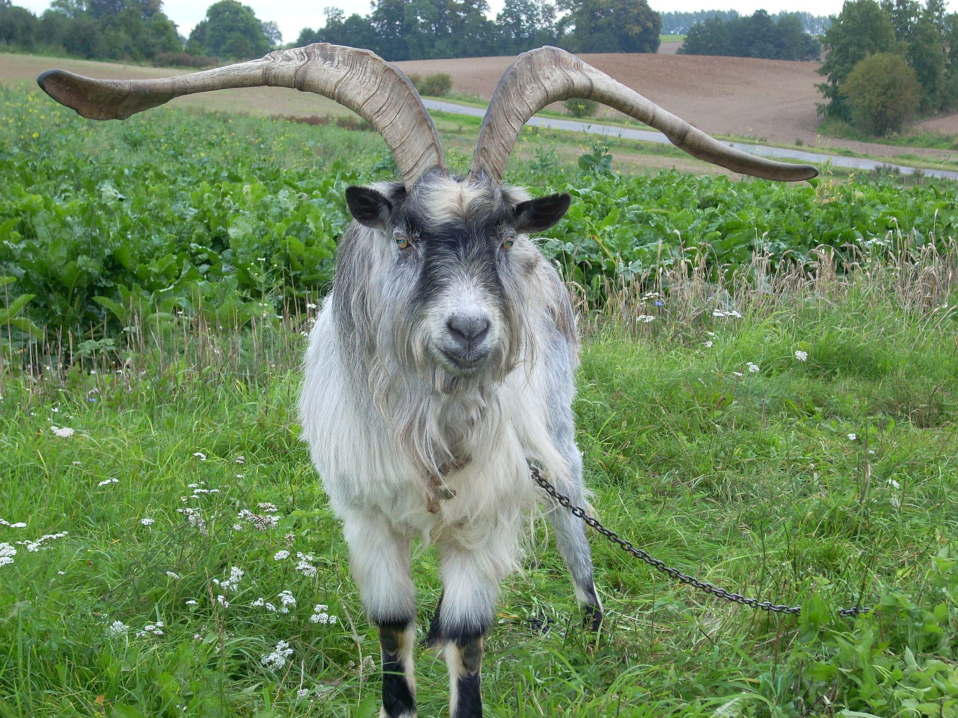
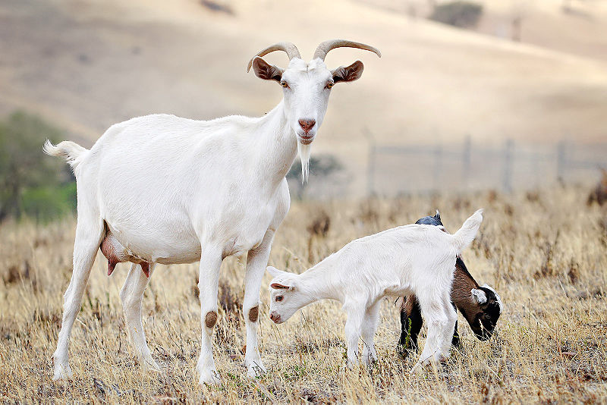
DĹŽKA Gravidity : 150 dní
KOZA a KOZĽA
BARAN

Slide 18
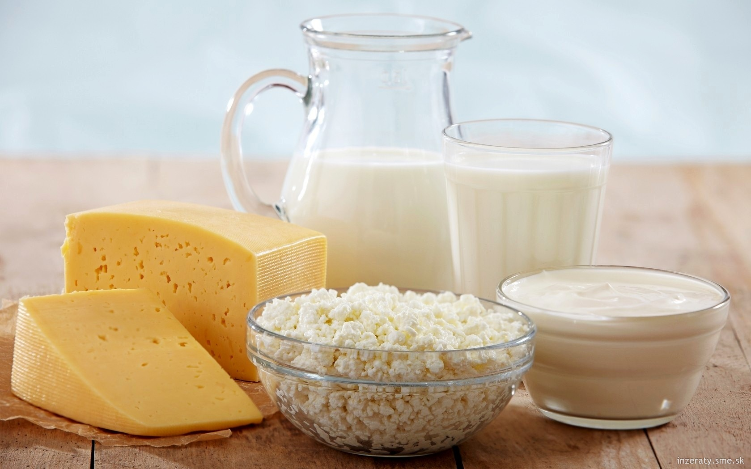
Význam

Slide 19
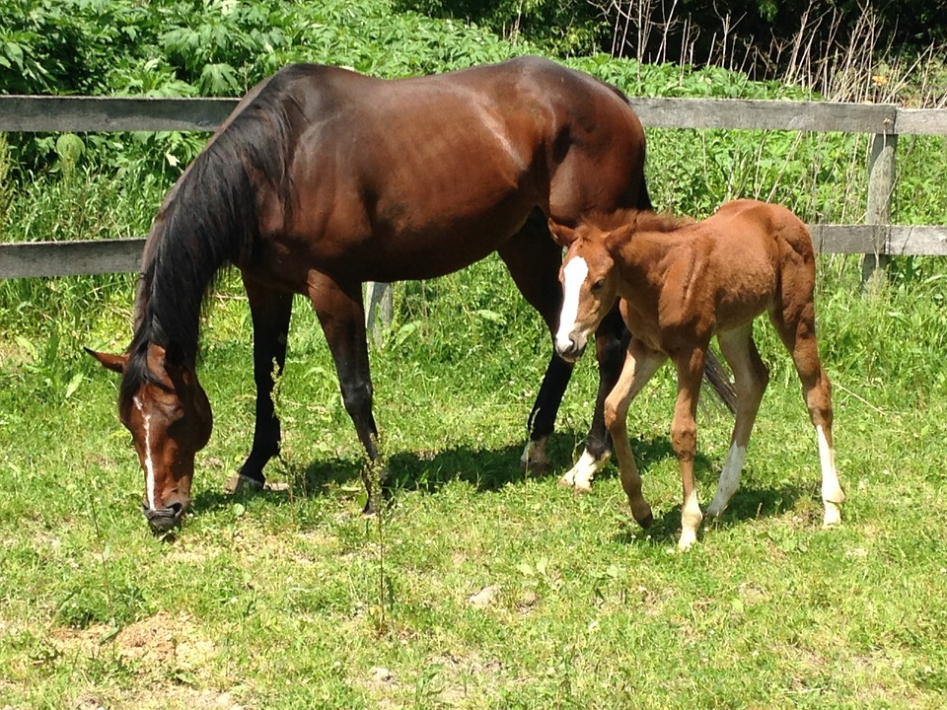
Kobyla žriebä

Slide 20
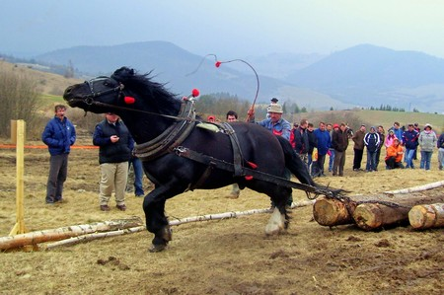
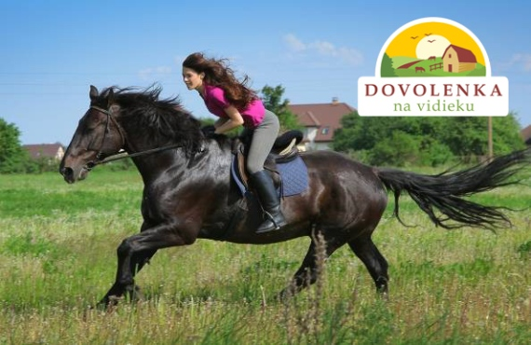
Význam

